Slide 1
Os Antecedentes Conceituais da Relatividade
Relatividade - Prof. Ivã Gurgel

Slide 2
A Visão de Mundo Newtoniana
O tempo absoluto, verdadeiro e matemático, por si mesmo e por sua própria natureza, flui uniformemente sem relação com nada externo, e isso se chama duração. O tempo relativo, aparente e comum é uma medida sensível e externa (seja precisa, seja desigual) da duração por meio do movimento, o qual é comumente utilizado em lugar do tempo verdadeiro, assim como uma hora, um dia, um mês, um ano [Isaac Newton, Principia Mathematica (1687)]

Slide 3
A Visão de Mundo Newtoniana
O espaço absoluto, em sua própria natureza, sem relação com nada externo, permanece sempre similar e imóvel. Os espaços absoluto e relativo são iguais em forma e magnitude, mas eles não se mantêm sempre numericamente iguais. [Isaac Newton, Principia Mathematica (1687)]

Slide 4
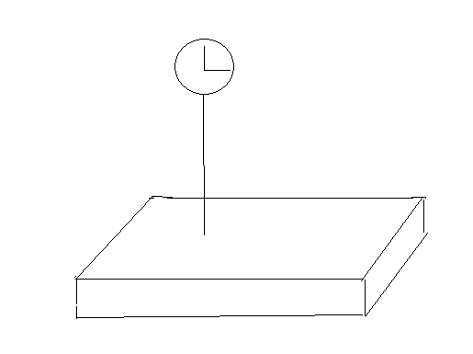
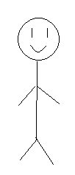
Imagem de Mundo na Física Newtoniana (Versão Fofinha)
Tempo
Espaço

Slide 5
Tempo
Espaço

Slide 6
Tempo
Espaço

Slide 7
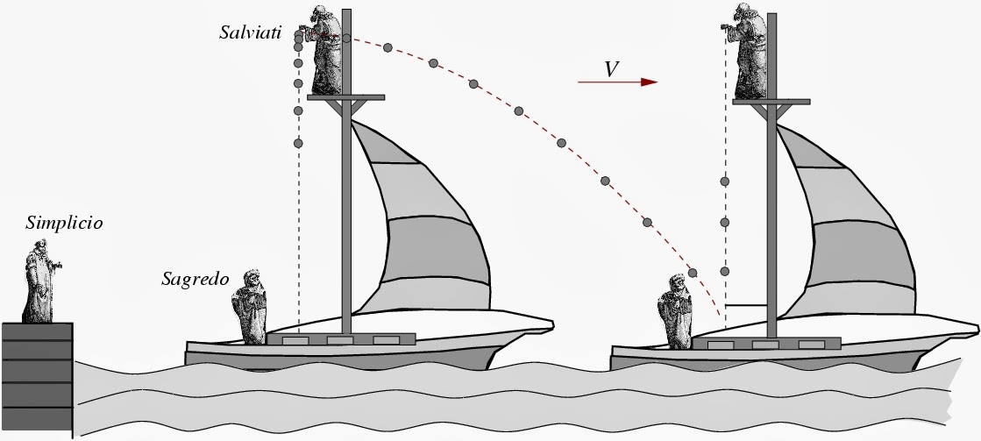
Princípio de Relatividade de Galileu
As leis da mecânica são as mesmas para os mesmos referenciais inerciais

Slide 8
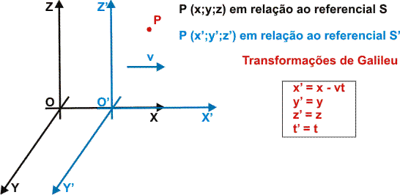
Transformações de Galileu

Slide 9
Além do Espaço e do Tempo....
Os conceitos de espaço e tempo newtonianos se tornam a base da Física nos séculos XVIII e XIX;
Contudo, outras temas continuam em grande debate, em espacial a natureza da luz...

Slide 10
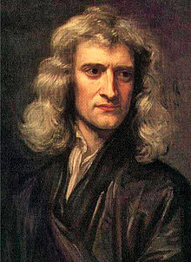
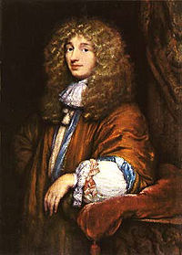
Breve História da Luz
Newton
X
Huygens

Slide 11
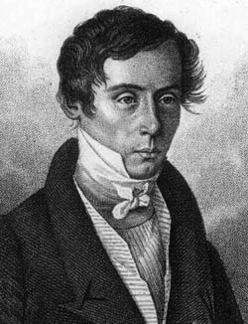
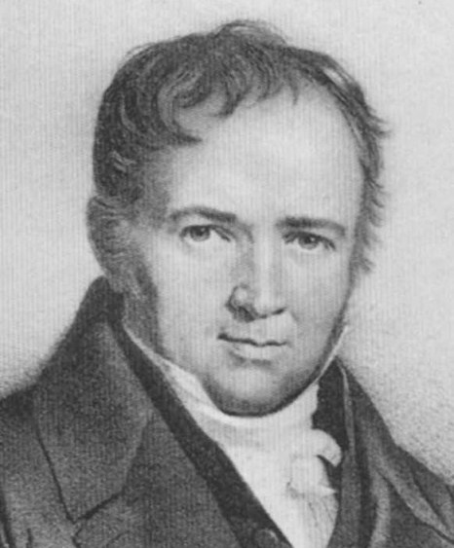
Breve História da Luz
Fresnel
X
Poisson

Slide 12
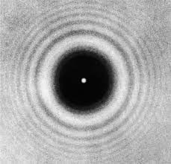
Da dá!!!
Mas este resultado envolve aceitar o éter luminífero!

Slide 13
Contudo, outros fenômenos que envolvem a luz continuam em debate...
... gerando problemas astronômicos...

Slide 14
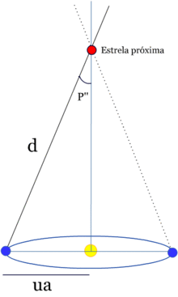
Problemas Astronômicos
Paralaxe

Slide 15
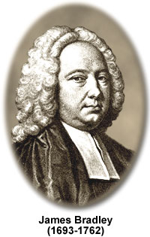
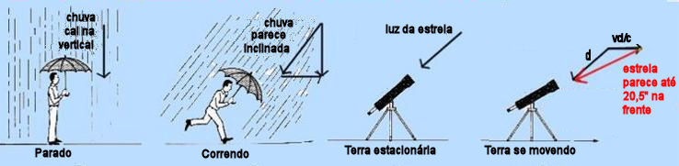
Problemas Astronômicos
Aberração, medida por James Bradley (1728)

Slide 16
Problemas Astronômicos
Young afirma em 1804:
“Considerando-se o fenômeno da aberração das estrelas, eu estou pronto a acreditar que o éter luminoso penetra a substância de todo corpo material com pouca ou nenhuma resistência, talvez tão livre quanto o vento passe através de um bosque de árvores”.

Slide 17
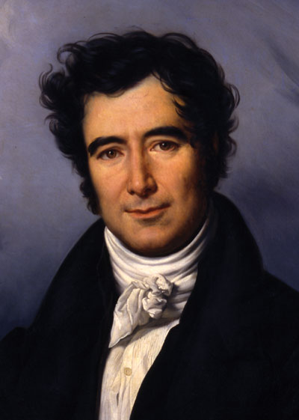
Problemas Astronômicos
Em 1810 Arago realiza experimentos para verificar a relação do ângulo de refração com a velocidade da luz, mas obtém resultado nulo.

Slide 18
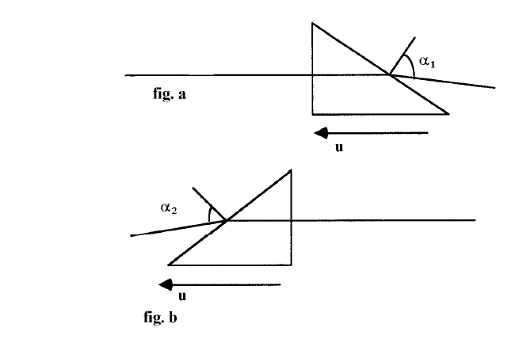
Luz
Luz

Slide 19
Problemas Astronômicos
Em uma carta a Arago, Fresnel sugere:
“Caso se admita que o nosso globo imprime seu movimento ao éter que o envolve, conceber-se-ia facilmente por que o mesmo prisma refrata sempre a luz, qualquer que seja o lado de onde ela chega. Mas parece impossível explicar a aberração das estrelas nessa hipótese...”

Slide 20
Arrastamento Parcial do Éter
Fresnel admite que o éter tem uma densidade d. Os corpos refringentes teriam uma concentração maior de éter no seu interior d’.
Ao moverem os corpos carregam consigo uma parte do éter contido no seu interior, justamente o excesso de éter.
Esse éter transportado era responsável por uma variação na velocidade da luz dentro do corpo.

Slide 21
Arrastamento Parcial do Éter
Como determinar a velocidade da luz dentro do prisma?
Supondo o éter como um fluído elástico, podemos escrever que as densidades dos meios estão na razão inversa dos quadrados da velocidade de propagação nesses meios.
d’/d = c²/v²

Slide 22
Arrastamento Parcial do Éter
O movimento do corpos carrega parte do éter:
d_{arrastado} = d’ – d
Sendo: d’/d = c²/v²
A velocidade da luz (c’) dentro de um corpo com velocidade v’ é dada por:
c’ = c + (1 – v²/c²) v’

Slide 23
Outras experiências de resultado nulo...
Fizeau (1851)
Michelson (1881)
Michelson e Morley (1887)

Slide 24
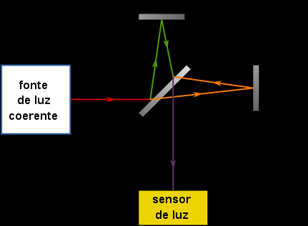
Michelson e Morley (1887)

Slide 25
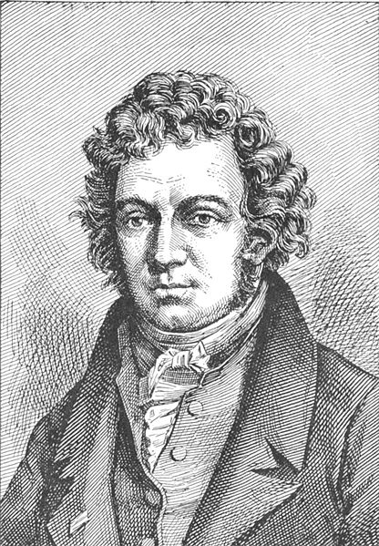
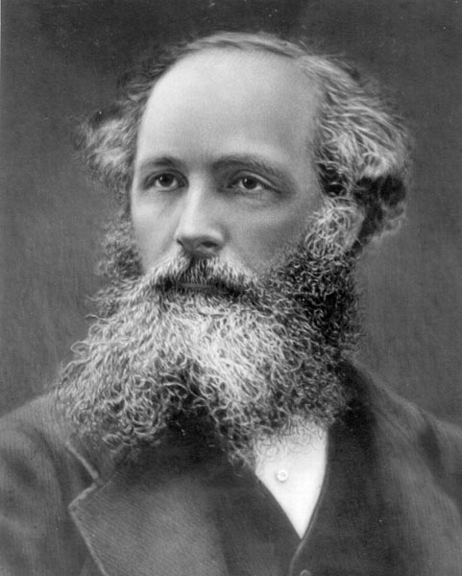
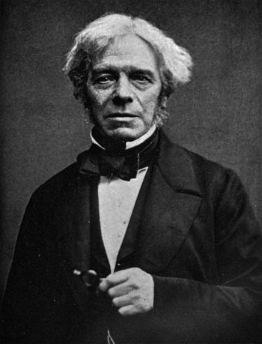
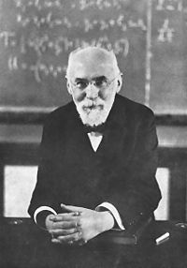
Os Antecedentes de Einstein:
O Eletromagnetismo.

Slide 26
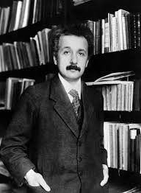
A Eletrodinâmica dos Corpos em Movimento
E o que Einstein achava disso tudo?
A resposta disto está em seus trabalhos de 1905.

Slide 27
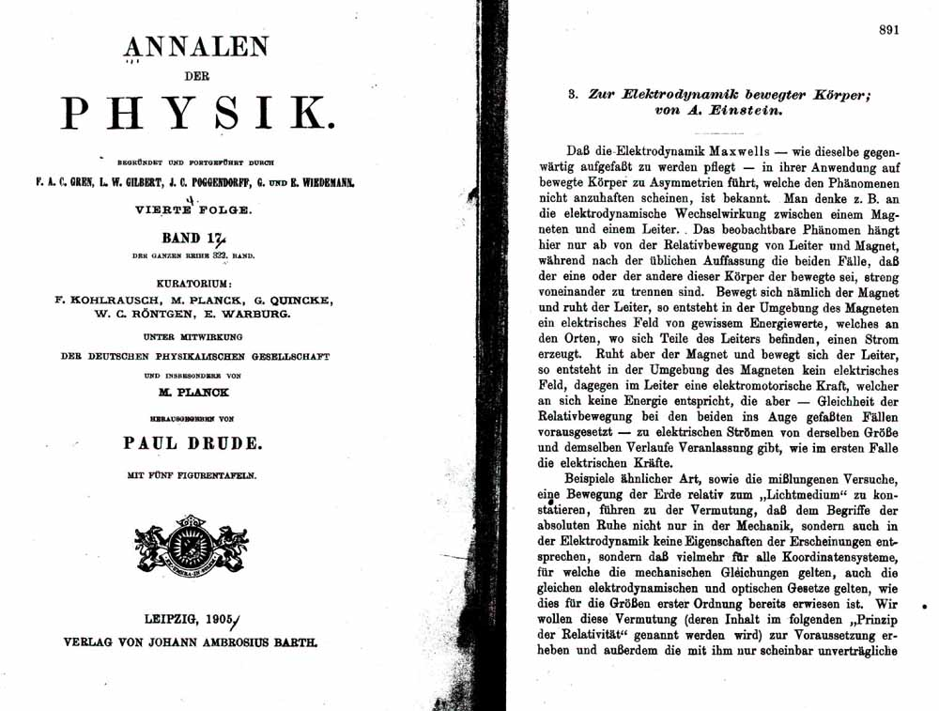
Annalen der Physik, 1905, 17

Slide 28
“Como é bem conhecido, a eletrodinâmica de Maxwell – tal como usualmente entendida no momento -, quando aplicada a corpos em movimento, produz assimetrias que não parecem ser inerentes ao fenômeno. Considere-se, por exemplo, a interação eletrodinâmica entre um imã e um condutor. O fenômeno observável, aqui, depende apenas do movimento relativo entre o condutor e o imã, ao passo que o ponto de vista usual faz um distinção clara entre os dois casos, nos quais um ou outro dos dois corpos está em movimento (...)

Slide 29
(...) Pois se o imã está em movimento e o condutor está em repouso, surge, nas vizinhanças do imã, um campo elétrico com um valor definido de energia que produz uma corrente onde quer que estejam localizadas partes do condutor. Se o imã, contudo estiver em repouso, enquanto o condutor se move, não surge qualquer campo elétrico na vizinhança do imã, mas, sim, uma força eletromotriz no condutor, que não corresponde a nenhuma energia per se, mas que, supondo-se uma igualdade do movimento relativo, nos dois casos, dá origem a correntes elétricas de mesma magnitude e sentido que as produzidas, no primeiro caso, pelas forças elétricas.

Slide 30
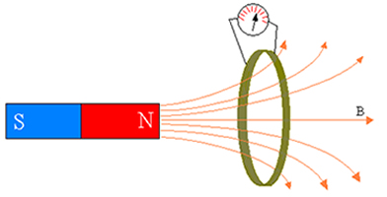
Indução de Faraday
X
Força de Lorentz

Slide 31
Exemplos deste tipo – em conjunto com as tentativas malsucedidas de detectar um movimento da Terra relativo ao “meio luminífero” – levam à conjectura de que não apenas os fenômenos da mecânica mas também os da eletrodinâmica não têm propriedades que correspondam ao conceito de repouso absoluto. Ao contrário, as mesmas leis da eletrodinâmica e da óptica serão válidas para todos os sistemas de coordenadas nos quais valem as equações da mecânica, como foi recentemente demonstrado para quantidades de primeira ordem.

Slide 32
Elevaremos essa conjectura (cujo conteúdo, daqui em diante, será chamado de “princípio da relatividade”) à condição de um postulado. Iremos também introduzir outro postulado, apenas aparentemente incompatível com esse, a saber: que a luz sempre se propaga no espaço vazio com uma velocidade definida, que é independente do estado de movimento do corpo emissor. Esses dois postulados são suficientes para a obtenção de uma eletrodinâmica dos corpos em movimento simples e consistente, baseada na teoria de Maxwell para corpos em movimento.

Slide 33
A introdução de um “éter luminífero” irá se provar supérflua, uma vez que o ponto de vista a ser desenvolvido aqui não exigirá um “espaço em repouso absoluto”, dotado de propriedades especiais, nem atribuirá um valor de velocidade a um ponto do espaço vazio, onde os processos eletromagnéticos estão ocorrendo.

Slide 34
Como toda eletrodinâmica, a teoria a ser aqui desenvolvida está baseada na cinemática de um corpo rígido, pois as assertivas de qualquer teoria desse tipo têm a ver com as relações entre corpos rígidos (sistemas de coordenadas), relógios e pulsos eletromagnéticos. Uma consideração insuficiente desse aspecto está na raiz das dificuldades que a eletrodinâmica dos corpos em movimento tem de enfrentar no momento.

Slide 35
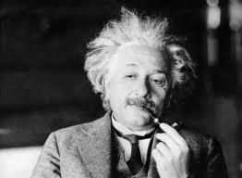
A Relatividade Especial (1905): Os Postulados
  1. As leis que descrevem a mudança dos estados dos sistemas físicos são independentes de qualquer um dos dois sistemas de coordenadas que estão em movimento de translação uniforme, um em relação ao outro, e que são utilizados para descrever essas mudanças.

Slide 36
A Relatividade Especial (1905): Os Postulados
  2. Todo raio de luz move-se no sistema de coordenadas de “repouso” com uma velocidade fixa V, independentemente do fato de este raio de luz ter sido emitido por um corpo em repouso ou em movimento

Slide 37
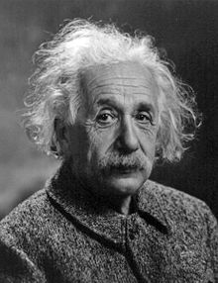
A Relatividade Especial (1905): As Consequências.
A distância entre dois eventos (“o comprimento”) depende do referencial;
O tempo transcorrido entre dois eventos também.

Slide 38
Imagem de Mundo na
Física Einsteiniana (Versão Fofinha!).
Tempo A
Tempo B
Espaço A
Espaço B
Tempo C
Espaço C

Slide 39
As Transformações de Lorentz
Considerando dois referenciais inerciais com velocidade v entre si na direção do eixo x, temos:
x’=γ(x-vt)
y’=y
z’=z
t’= γ[t-(ux/c²)

Slide 40
A Teoria da Absolutidade
Dadas as coordenadas x, y, z, t, de um evento, o intervalo relativístico é uma constante
s²=(ct)²-x²-y²-z²
PS: Aqui estamos considerando um evento de origem de coordenadas nulas.

